Slide 1
Функциональная грамотность в начальной школе
Выполнила: Кушниренко О.В. Учитель начальных классов МКОУ «Лицей №1 им.А.П.Гужвина г.Камызяк»

Slide 2
Современные требования времени таковы, что каждый день наши дети сталкиваются с огромным количеством задач, которые необходимо не только решить, но и найти рациональное и неординарное решение. Перед учителем ставятся новые задачи: научить не только грамотно решать эти задачи, но и делать выводы, систематизировать накопленные знания, уметь самостоятельно добывать необходимую информацию.

Slide 3
Вот и встают перед учителем вопросы: как научить ребенка учиться, ориентироваться в большом объеме информации, работать с текстом? Как вызвать активную познавательную деятельность? Как вызвать положительное отношение к учебе? Как формировать функциональную грамотность? Появляется необходимость в новых педагогических технологиях, в эффективных формах образовательного процесса, в активных методах и приемах обучения, которые направлены на развитие познавательной, мыслительной активности, которая в свою очередь направлена на отработку, обогащение знаний каждого учащегося, развитие его функциональной грамотности.

Slide 4
Функциональная грамотность – способность человека вступать в отношения с внешней средой и максимально быстро адаптироваться и функционировать в ней.

Slide 5
Для того, чтобы быть успешным в обучении, ребенок должен прежде всего уметь работать с информацией: находить её, отделять нужное от ненужного, проверять факты, анализировать, обобщать и – что очень важно – перекладывать на собственный опыт. Такой навык формируется на каждом из предметов, не только в рамках русского языка и литературного чтения. Осмысливать информацию и понимать, для чего она понадобится в будущем, важно в рамках каждого из школьных предметов: математики, окружающего мира и так далее.

Slide 6
Функциональная грамотность младшего школьника характеризуется следующими показателями:
готовность успешно взаимодействовать с изменяющимся окружающим миром, используя свои способности для его совершенствования;
возможность решать различные (в т.ч. нестандартные) учебные и жизненные задачи, обладать сформированными умениями строить алгоритмы основных видов деятельности;
способность строить социальные отношения в соответствии с нравственно-этическими ценностями социума, правилами партнерства и сотрудничества;
совокупность рефлексивных умений, обеспечивающих оценку своей грамотности, стремление к дальнейшему образованию, самообразованию и духовному развитию; умением прогнозировать свое будущее.

Slide 7
Перед учителем в начальной школе стоит колоссальная задача: развить ребёнка.
Развить мышление- из наглядно-действенного перевести его в абстрактно-логическое
Развить речь, аналитико-синтетические способности, развить память и внимание, фантазию и воображение
Пространственное восприятие
Развить моторную функцию, способность контролировать свои движения, а также мелкую моторику
Развить коммуникативные способности, способность общаться, контролировать эмоции, управлять своим поведением.
Решая эти задачи, педагог получает в результате функционально развитую личность.

Slide 8
Для достижения поставленных целей учителя используют следующие педагогические технологии:
проблемно-диалогическая технология освоения новых знаний;
технология формирования типа правильной читательской деятельности;
технология проектной деятельности;
обучение на основе «учебных ситуаций»;
уровневая дифференциация обучения;
информационные и коммуникационные технологии;
технология оценивания учебных достижений учащихся и др.

Slide 9
Функционально грамотный человек – это человек, способный использовать все постоянно приобретаемые в течение жизни знания, умения и навыки для решения максимально широкого диапазона жизненных задач в различных сферах человеческой деятельности, общения и социальных отношений.
А.А. Леонтьев

Slide 10
Для достижения поставленных целей учителя используют следующие педагогические технологии:
проблемно-диалогическая технология освоения новых знаний;
технология формирования типа правильной читательской деятельности;
технология проектной деятельности;
обучение на основе «учебных ситуаций»;
уровневая дифференциация обучения;
информационные и коммуникационные технологии;
технология оценивания учебных достижений учащихся и др.

Slide 11
В современной школе сущностью функциональной грамотности становятся не сами знания, а четыре главные способности обучающегося:
1)добывать новые знания;
2) применять полученные знания на практике;
3)оценивать свое знание-незнание;
4)стремиться к саморазвитию.

Slide 12
Формы и методы, которые способствуют развитию функциональной грамотности: ЭТО
Групповая форма работы
Игровая форма работы
Творческие задания
Тестовые задания
Практическая работа
Ролевые и деловые игры
Исследовательская деятельность

Slide 13
Функциональная грамотность рассматривается как совокупность двух групп компонентов: интегративных и предметных. Предметные соответствуют предметам учебного плана начальной школы. К интегративным относятся коммуникативная, читательская, информационная, социальная грамотность, формирующиеся на любом предметном содержании

Slide 14
Читательская грамотность является базовым навыком функциональной грамотности . Это способность человека понимать и использовать письменные тексты, размышлять о них и заниматься чтением для того, чтобы достигать своих целей, расширять свои знания и возможности, участвовать в социальной жизни.
В современном обществе умение работать с информацией (читать, прежде всего) становится обязательным условием успешности.
Развитию осознанности чтения необходимо уделять самое пристальное внимание, особенно на первой ступени образования. Осознанное чтение является основой саморазвития личности – грамотно читающий человек понимает текст, размышляет над его содержанием, легко излагает свои мысли, свободно общается. Осознанное чтение создает базу не только для успешности на уроках русского языка и литературы, но и является гарантией успеха в любой предметной области, основой развития ключевых компетентностей.

Slide 15
Для формирования читательской грамотности очень важно организовать «читательское пространство»
Это:
Пробно-поисковые ситуации;
Беседы-дискуссии;
Сам задай вопрос;
Личный пример учителя;
Приём устного словесного рисования;
Словарно-стилистическая работа;
Элементы драматизации;

Slide 16
Математическая грамотность - это способность человека определять и понимать роль математики в мире, в котором он живет, высказывать хорошо обоснованные математические суждения и использовать математику так, чтобы удовлетворять в настоящем и будущем потребности, присущие созидательному, заинтересованному и мыслящему гражданину

Slide 17
Учебный предмет математика предполагает формирование математических счетных навыков, ознакомление с основами геометрии;
Формирование навыка самостоятельного распознавания предметов на плоскости, практическое умения ориентироваться во времени, умение решать задачи, сюжет который связан с жизненными ситуациями.
Особое значение сегодня придается формированию логической грамотности у учащихся и основным средством её формирования являются уроки математики. Главной задачей уроков математики являются интеллектуальное развитие ребенка, важной составляющей которого является словесно - логическое мышление.

Slide 18
Естественнонаучная грамотность –это способность человека осваивать и использовать естественнонаучные знания для распознания и постановки вопросов, для освоения новых знаний, для объяснения естественнонаучных явлений и формулирования основанных на научных доказательствах выводов в связи с естественнонаучной проблематикой.
Учебный предмет “Окружающий мир” является интегрированным и состоит из модулей естественнонаучной и социально-гуманитарной направленности, а также предусматривает изучение основ безопасности жизнедеятельности.

Slide 19
Виды заданий на уроках окружающего мира можно условно разделить на 3 группы:
1. Задания, формирующие знаниевый компонент естественнонаучной грамотности.
2. Задания, направленные на применение знаний на практике.
3. Задания, позволяющие сформировать опыт рассуждения при решении нестандартных задач – жизненных ситуаций.

Slide 20
Приём «Урок без темы»
Описание: универсальный приём триз, направленный на создание внешней мотивации изучения темы урока. Данный прием позволяет привлечь интерес учащихся к изучению новой темы, не блокируя восприятия непонятными терминами.
Пример: Учитель записывает на доске слово «тема», выдерживает паузу до тех пор, пока все не обратят внимание на руку учителя, которая не хочет выводить саму тему.
Учитель: ребята, извините, но моя рука отказалась написать тему урока, и, кажется, неслучайно! Вот вам еще одна загадка, которую вы разгадаете уже в середине урока: почему рука отказалась записать тему урока?
Данный вопрос записывает в уголке классной доски.
Учитель: ребята, вам предстоит проанализировать и доказать, с точки зрения полезности, отсутствие темы в начале урока! Но начинать урок нам все равно надо, и начнем с хорошо знакомого материала…

Slide 21
Приём «Ложная альтернатива» (прием триз)
Описание: внимание слушателя уводится в сторону с помощью альтернативы "или-или", совершенно произвольно выраженной. Ни один из предлагаемых ответов не является верным.
Пример.
Учитель предлагает вразброс обычные загадки и лжезагадки, дети должны их угадывать и указывать их тип. Например:
Сколько будет 8 + 4: 11 или 13 ?
Что растет не березе - яблоки или груши?
Слово "часы" - пишется как "чесы" или "чисы"?
Кто быстрее плавает - котенок или цыпленок?
Столица России - Париж или Минск?
Какие звери живут в Африке - мамонты или динозавры?

Slide 22
Приём «Я возьму тебя с собой»
Описание: Учитель загадывает признак, по которому будет собрано множество объектов. Задача класса угадать этот признак. Для этого они называют разнообразные предметы, а учитель говорит, возьмет ли он их с собой или нет. Игра продолжается, пока кто-то из учеников не догадается, какой признак объединяет все «взятые» предметы.
«Я беру тебя с собой» - гибкий прием, который можно изменять согласно теме урока.
Естественно-научная грамотность - способность человека осваивать и использовать естественнонаучные знания для распознавания и постановки вопросов, для освоения новых знаний и объяснения естественно-научных явлений.
Задача учителя - помочь ученику ориентироваться в обилии поступающей информации.

Slide 23
Приём «Хорошо - плохо»
Приём направлен на активизацию мыслительной деятельности обучающихся на уроке, формирование представления о том, как устроено противоречие. Формирует познавательные умений: обучающиеся осознанно и произвольно строят речевые высказывания в устной форме; устанавливают причинно-следственные связи; строят логические цепочки рассуждений и приводят доказательства.
Кроме этого формируются:
умение находить положительные и отрицательные стороны в любом объекте, ситуации;
умение разрешать противоречия;
умение оценивать объект, ситуацию с разных позиций.
Например, на уроке окружающего мира учитель задает ситуацию:
Тема «Погода». Одним из природных явлений является дождь.
- Найдите плюсы или минусы данного явления.
Класс делится на 2 команды. Одна ищет плюсы, другая ищет минусы.

Slide 24
Я вам предлагаю оставить эту же тему, но взять природное явление - снег. Найдите плюсы и минусы данного явления.
Хорошо, когда идёт снег, потому что…….
Плохо, когда идёт снег, потому что……
Вывод: вы сейчас оценивали объект, ситуацию с разных позиций

Slide 25
Приём "Займись синтезом"
Описание: Интересный способ ввести себя в состояние творчества заключается в смешивании различных видов восприятия, способности ощущать вкус звуков, слышать цвета, обонять ощущения.
Пример.
Чем пахнет слово "учитель"?
Каково на ощупь число 7?
Какой вкус у сиреневого цвета?
Какая форма у среды (как она выглядит)?
Какую музыку вы слышите, когда представляете лицо пожилого человека, смеющегося ребенка?
Развития творческого восприятия, совершенствования механизмов переключения можно добиться, регулярно работая над подобными упражнениями.

Slide 26
Примеры карточек
В первом классе хорошо читающим детям можно предложить задание с отрывком из сказки Николая Носова «Винтик, Шпунтик и пылесос». Часто ученики находят элементы информации по формальным признакам: видят заглавную букву – значит, это начало предложения или имя собственное. А что если нужен навык просмотрового чтения? Как перепроверить себя: как же зовут героя? Если ребенок не знаком с текстом, он может сделать вывод, что, раз есть Шпунтик, то может быть и герой Пылесос.
В карточках для первого класса задания озвучиваются. На прочтении инструкции можно сэкономить время, если ребенок хорошо усваивает материал на слух. Также можно слушать и просматривать текст, а можно читать вместе с диктором или самому.

Slide 27
Можно ли по заголовку понять, о чем произведение? Иногда можно, иногда – нет. В этом задании на читательскую грамотность ребенок попробует угадать, кто является героем рассказа Станислава Востокова «Розовая птица». Здесь нет одного правильного ответа. Ученик может выбрать как сразу три варианта ответа, так и нажать «пока не знаю». Переходя на следующий этап задания, он удивится, узнав героя рассказа, и отметит верный ответ, соотнеся текстовую информацию с иллюстрацией.
\Поправить подпись под третьей картинкой в первом ряду – «Розовый вьюрок»

Slide 28
Задания на читательскую грамотность основываются на реальных жизненных ситуациях. Третьеклассники в одном из заданий стартовой работы будут искать нужную информацию на афише выставки детских рисунков. Здесь ребенку пригодится навык чтения несплошного текста, умение выискивать информацию, поданную различными способами: разными шрифтами, через расположение материала и оформление. Как и в жизни, он должен определиться, насколько удобно ему будет отправиться в океанариум, в какое время, сложно ли добраться до места.

Slide 29
Четвероклассники в одном из заданий стартовой работы расположат фигурки фотографа и туриста на схеме. Задание проверяет, насколько дети умеют синтезировать информацию, полученную из разных источников. Чтобы правильно расположить фигурки, нужно не только рассмотреть фотографию и прочитать текст, но и проанализировать схему. Только после этого ученики смогут ответить, с какой позиции снимал фотограф, а с какой путешественники рассматривали соборы.

Slide 30
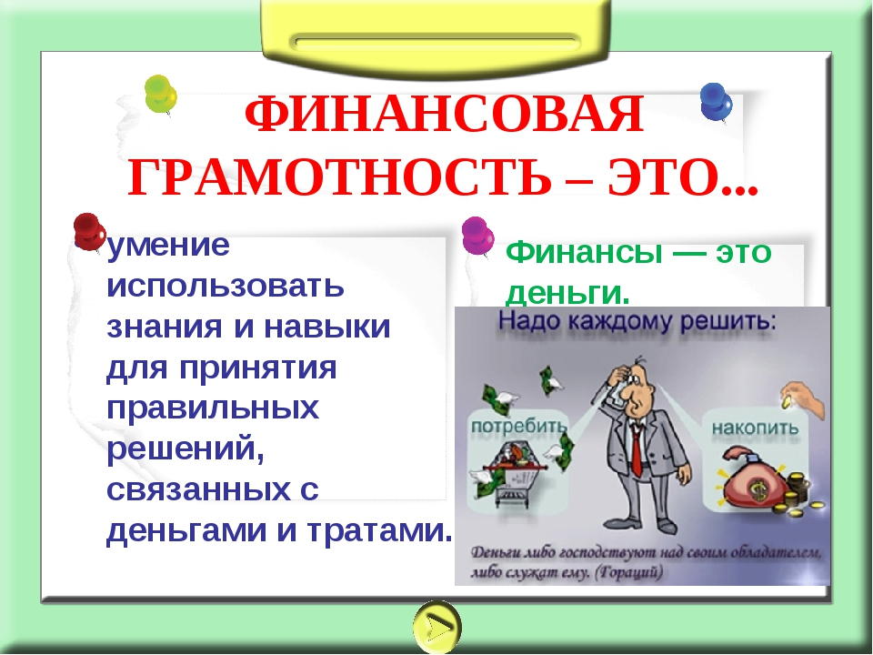

Slide 31


Slide 32
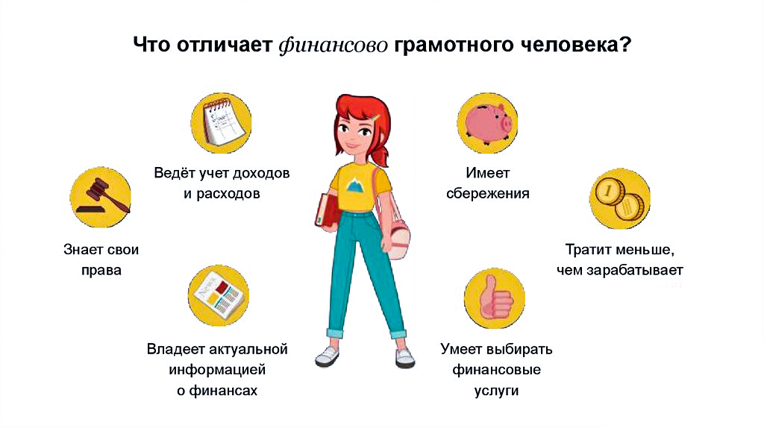

Slide 33
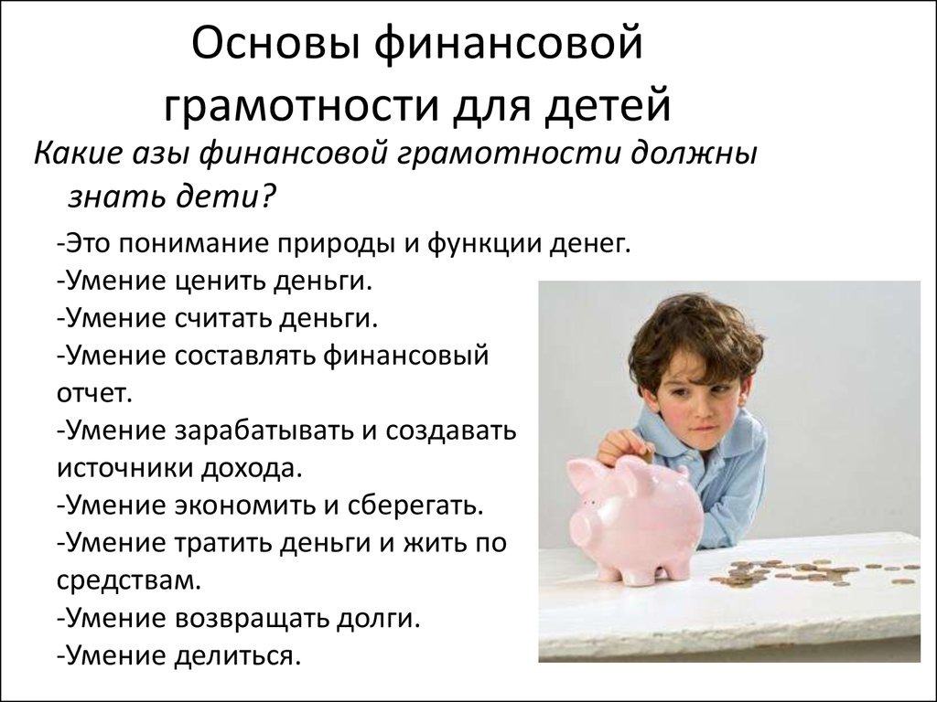

Slide 34
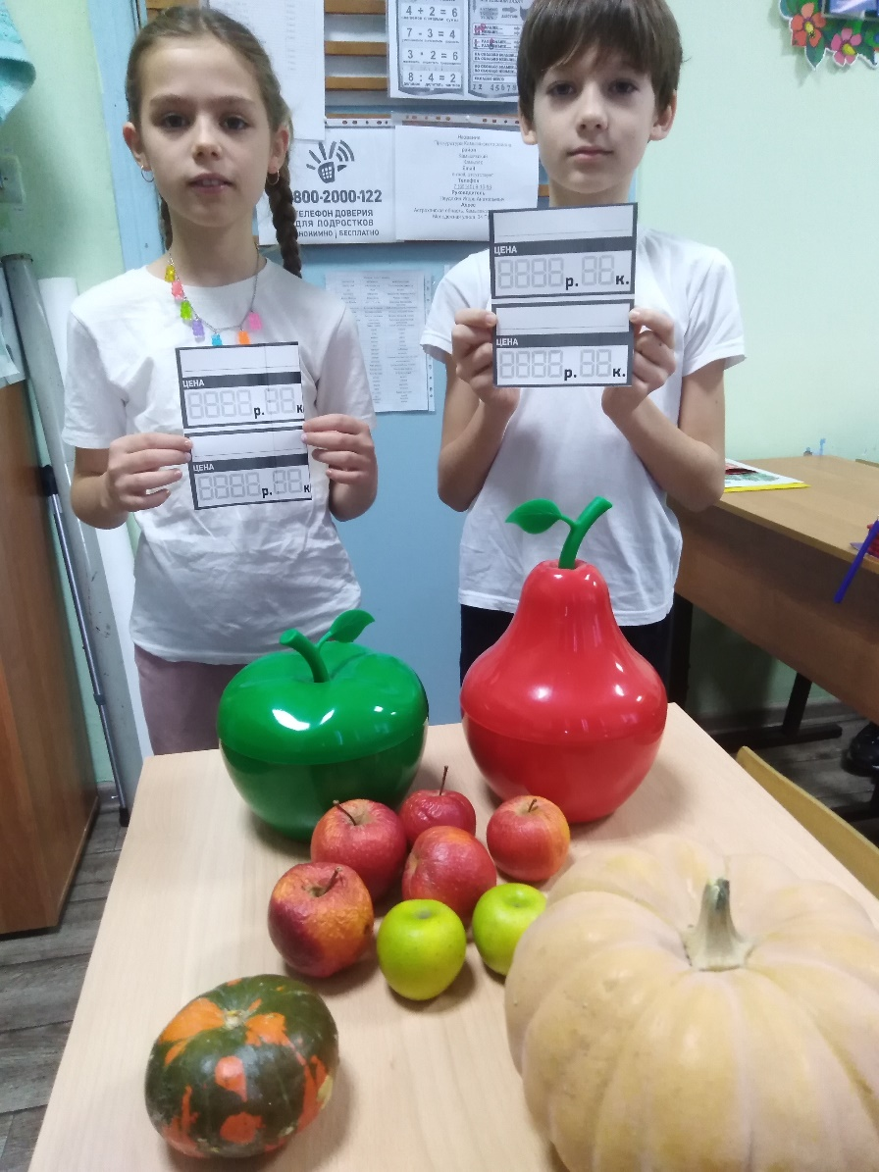
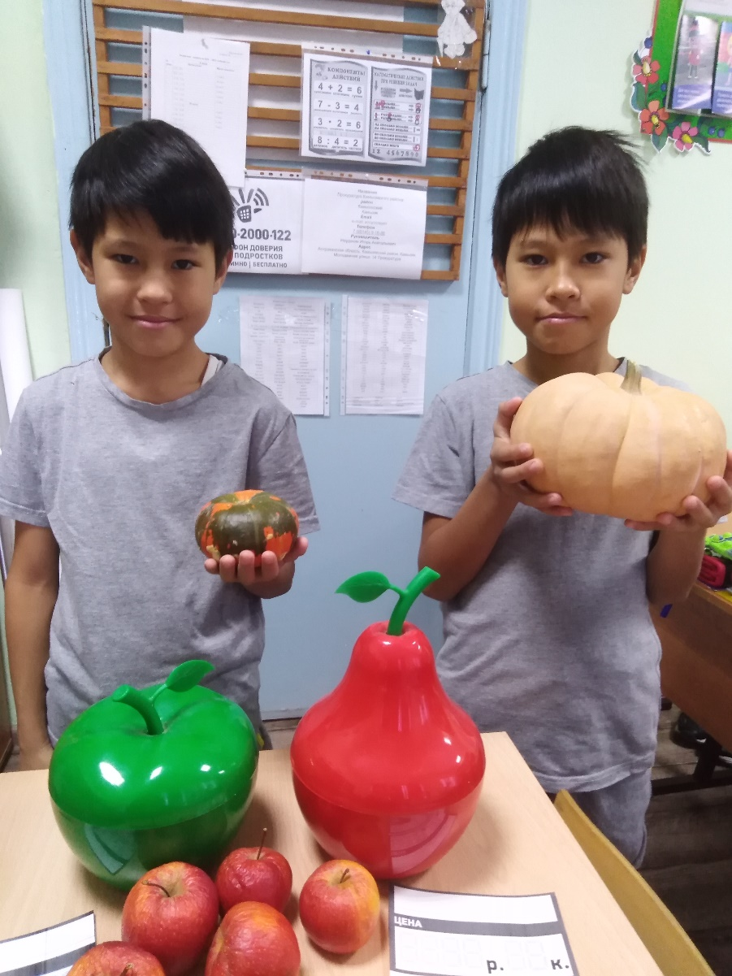

Slide 35
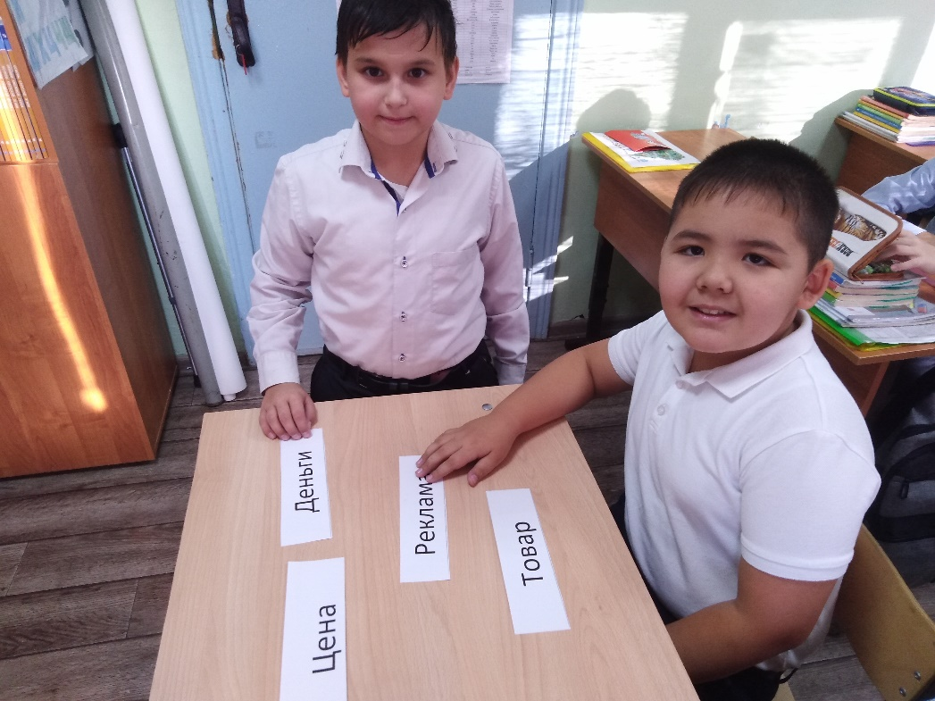
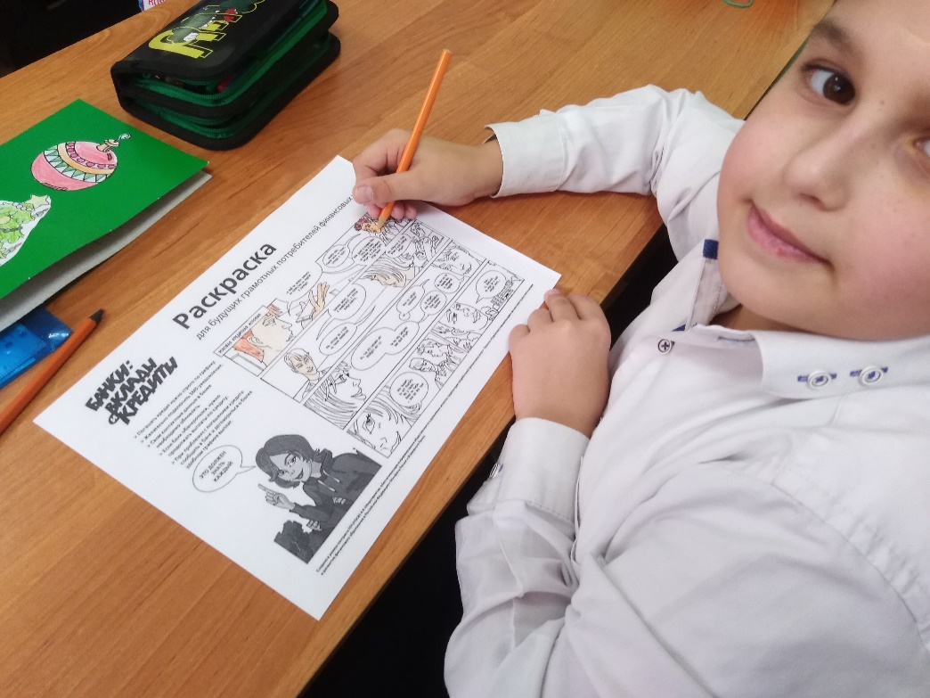
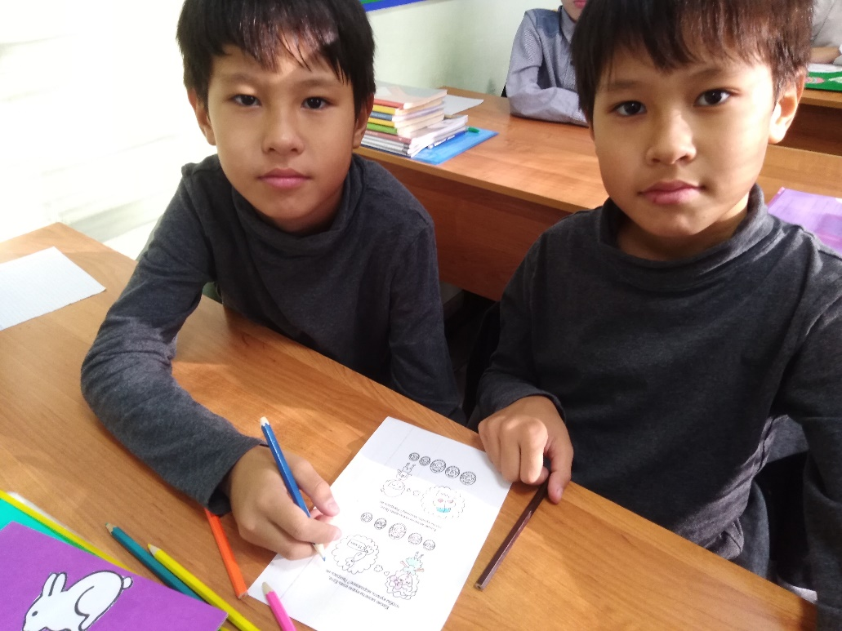

Slide 36
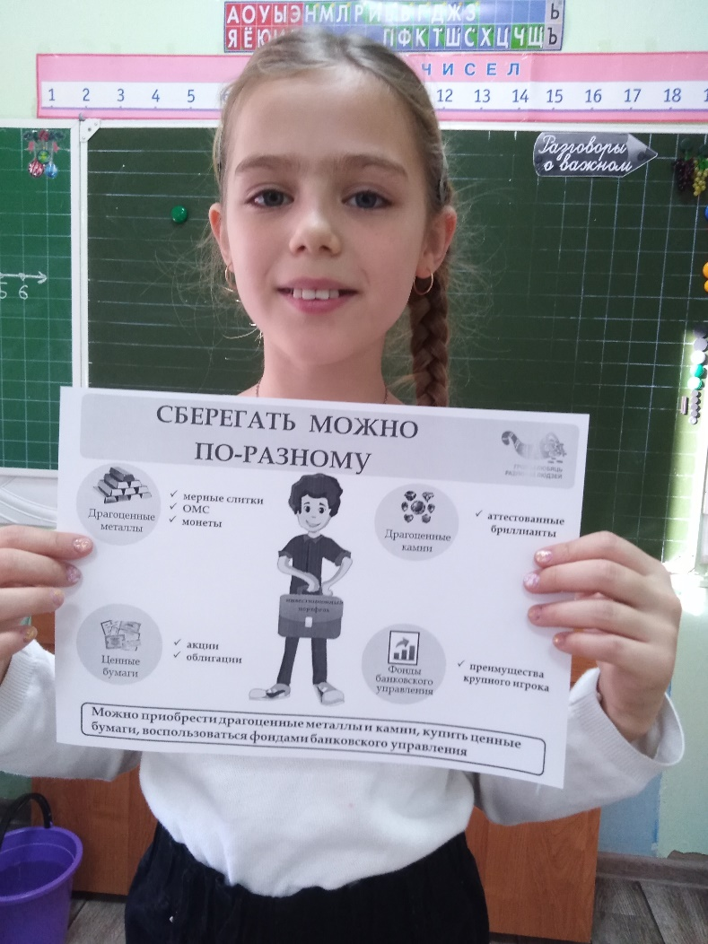
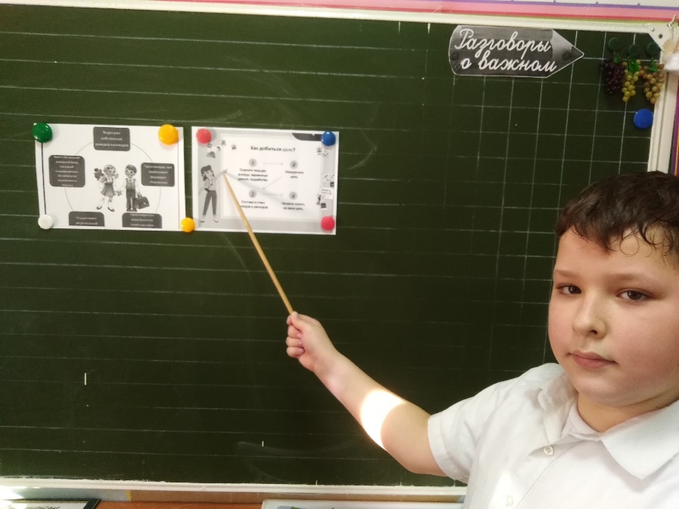
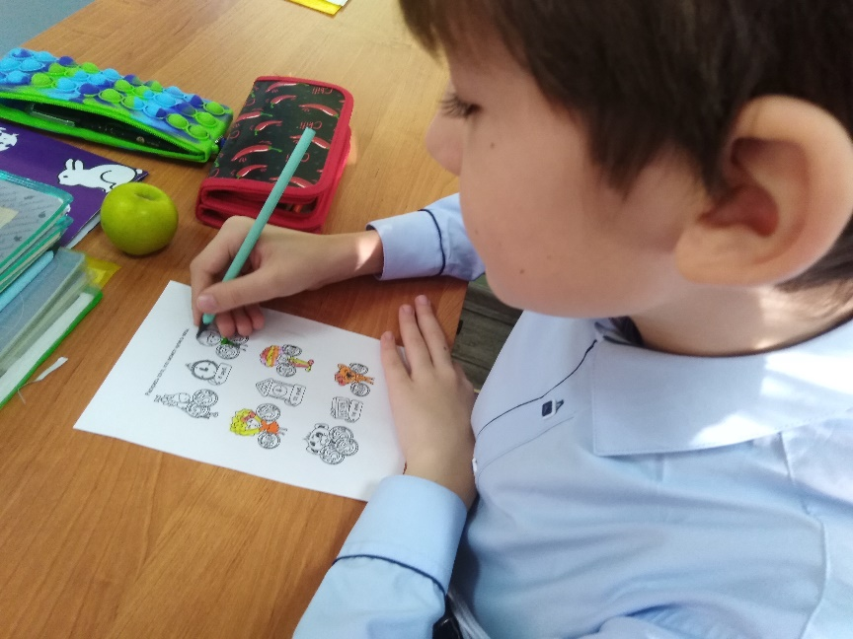

Slide 37
Заключение
Все эти приемы помогают значительно улучшить восприятие предмета школьником, вызывают интерес к поставленным задачам.
Используемые на уроках приёмы и методы работы способствуют развитию информационно-образовательной среды, направленной на формирование функциональной грамотности учащихся. Методы и приёмы лучше вводить постепенно, воспитывая у учащихся культуру дискуссии и сотрудничества; применять данные методики не обязательно все на одном уроке, главное, чтобы работа велась в системе.
Учитель должен увлечь и «заразить» детей, показать им значимость их деятельности и вселить уверенность в своих силах.

